Slide 1




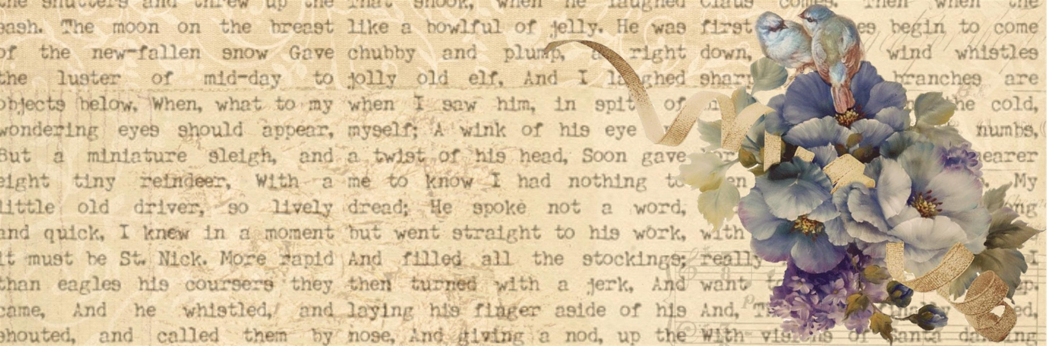
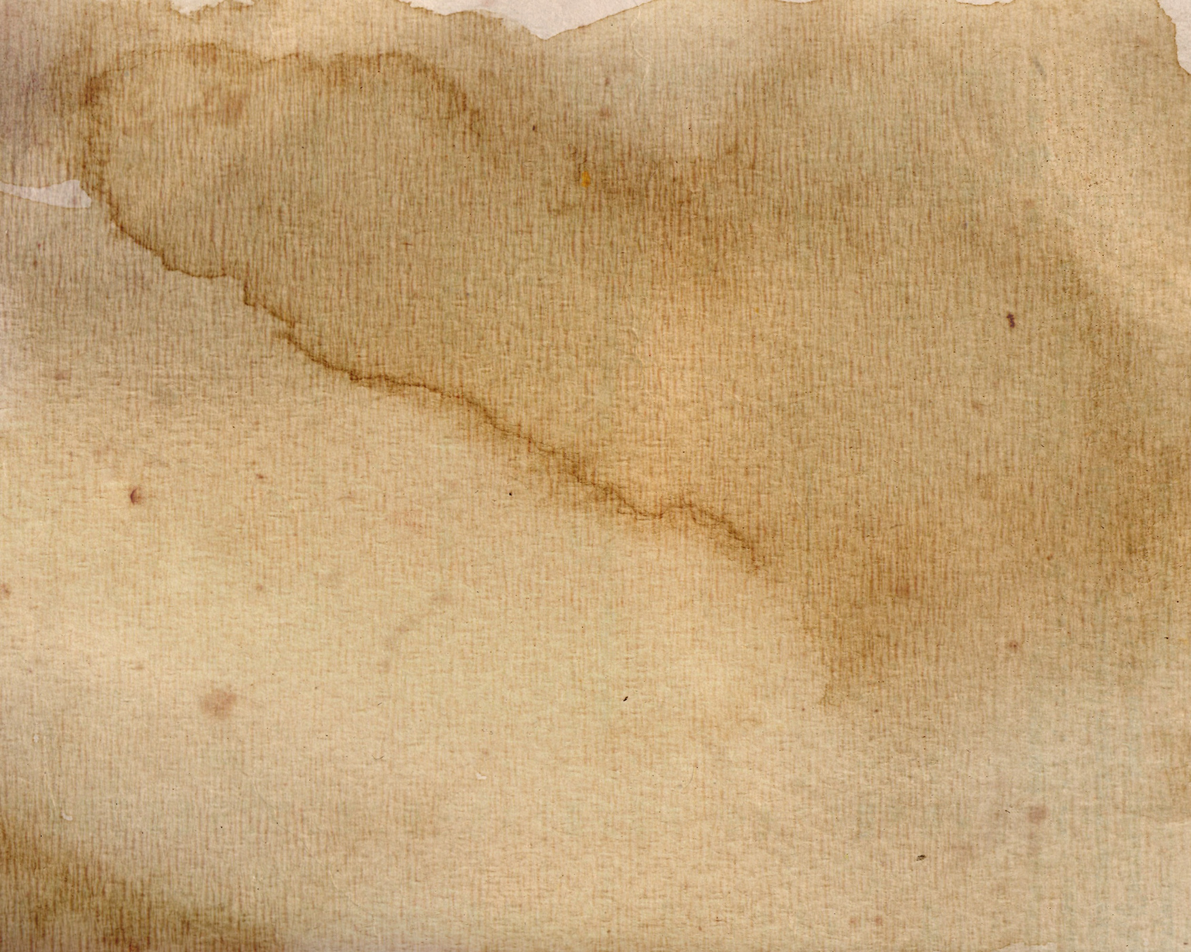




Bài 8
Truyện lịch sử và tiểu thuyết

Slide 2



Tiết 97:
Tri thức Ngữ văn

Slide 3


I. TRUYỆN LỊCH SỬ VÀ TIỂU THUYẾT
Tiểu thuyết là tác phẩm văn xuôi cỡ lớn, có nội dung phong phú, cốt truyện phức tạp; phản ánh nhiều sự kiện, cảnh ngộ; thường miêu tả nhiều tuyến nhân vật, nhiều quan hệ chồng chéo với những diễn biến tâm lí phức tạp, đa dạng.

Slide 4
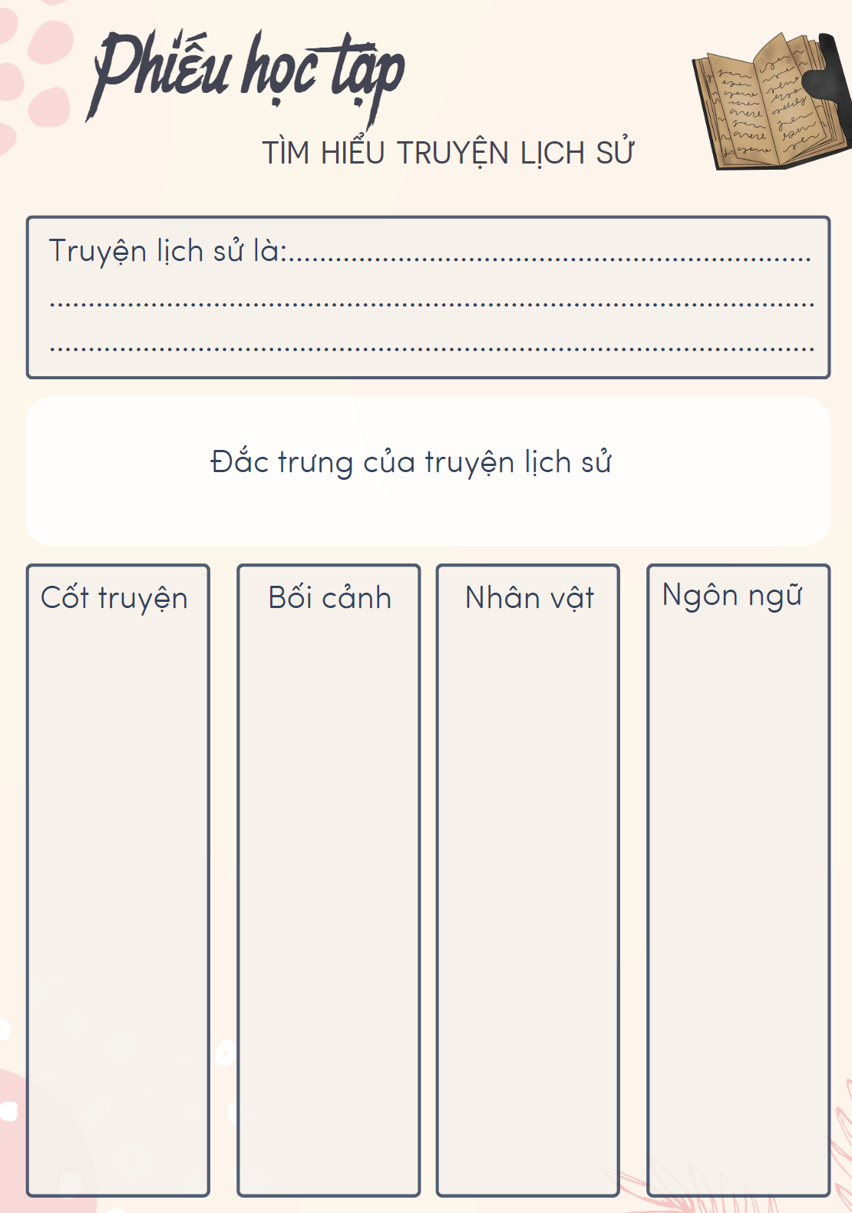
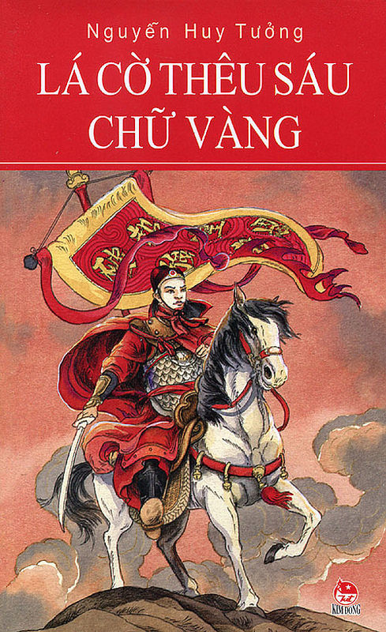
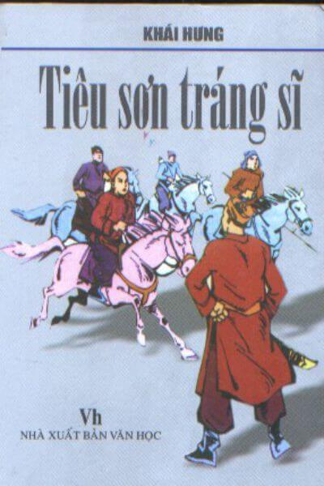
I. TRUYỆN LỊCH SỬ VÀ TIỂU THUYẾT

Slide 5
Truyện lịch sử: - Là loại truyện có nội dung liên quan đến nhân vật và sự kiện lịch sử. - Được nhà văn hư cấu, tưởng tượng, bổ sung, sáng tạo thành hình tượng văn học
Đặc trưng của truyện lịch sử
Cốt truyện Là hệ thống sự kiện liên quan đến lịch sử dân tộc được sắp xếp theo ý đồ nhất định. + Cốt truyện đơn tuyến + Cốt truyện đa tuyến | Bối cảnh Là hoàn cảnh xã hội trong một thời kì lịch sử nói chung được thể hiện qua sư kiện, nhân vật lịch sử, phong tục tập quán | Nhân vật Nhân vật chính là người thực, việc thực, những anh hùng dân tộc. Ngoài ra tác giả có thể hư cấu thêm nhiều nhân vật khác. | Ngôn ngữ Phù hợp với bối cảnh lịch sử mà truyện tái hiện

Slide 6
II. CỐT TRUYỆN ĐƠN TUYẾN
VÀ CỐT TRUYỆN ĐA TUYẾN
Tiếp sức đồng đội
 | Cốt truyện đơn tuyến | Cốt truyện đa tuyến
Mạch sự kiện
Dung lượng
Hệ thống sự kiện
- Gv chia lớp thành 2 nhóm, mỗi thành viên trong nhóm lần lượt chọn 1 thẻ thông tin và dán vào bảng cho sẵn.
- Thời gian: 5 phút

Slide 7
 | Cốt truyện đơn tuyến | Cốt truyện đa tuyến
Mạch sự kiện | Chỉ có 1 mạch sự kiện | Chuỗi sự kiện (ít nhất là 2 mạch sự kiện)
Dung lượng | - Vừa và nhỏ - Thường là cốt truyện của các truyện ngắn, truyện vừa, tiểu thuyết | - Lớn - Thường là các tiểu thuyết lớn
Hệ thống sự kiện | Tập trung thể hiện quá trình phát triển tính cách của nhân vật chính (có khi chỉ là một giai đoạn trong cuộc đời nhân vật) | - Phản ánh nhiều bình diện của đời sống - Tái hiện nhiều diễn biến phức tạp của nhân vật - Được chia thành nhiều dòng, nhiều tuyến gắn liền với số phận của nhân vật chính trong tác phẩm có nhiều chủ đề.

Slide 8
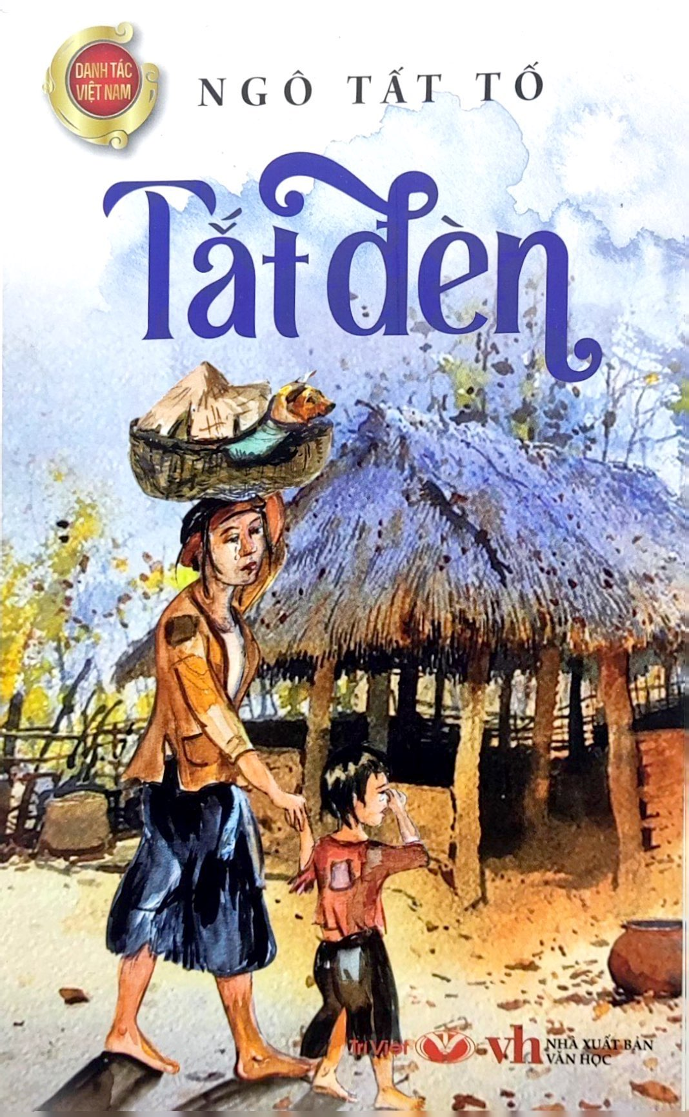
Cốt truyện đơn tuyến
Ví dụ: tiểu thuyết “Tắt đèn”- Ngô Tất Tố
- Toàn bộ tiểu thuyết chỉ tập trung xoay quanh số phận của chị Dậu.
- Tất cả những con người, sự kiện, sự việc đều liên quan trực tiếp đến nhân vật này

Slide 9
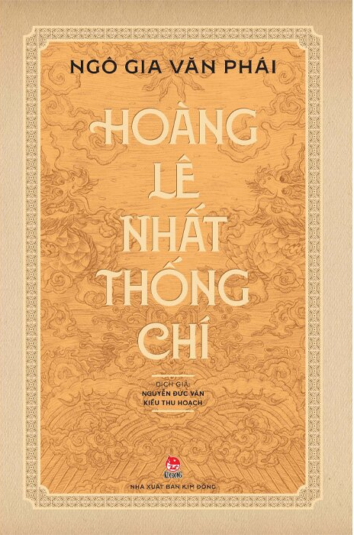
Cốt truyện đa tuyến
Ví dụ: Hoàng Lê nhất thống chí
- Tuyến nhân vật và sự kiện phản ánh sự suy tàn của chế độ phong kiến (Lê Chiêu Thống)
- Tuyến nhân vật và sự kiện phản ánh hào khí của dân tộc (vua Quang Trung và khởi nghĩa Tây Sơn)

Slide 10
III. CÂU KHẲNG ĐỊNH VÀ CÂU PHỦ ĐỊNH
Ví dụ:
a) Nguyên đi Huế.
b) Nguyên không đi Huế.
c) Nguyên không thể không đi Huế.
d) Nguyên chẳng đi Huế.
Câu a, c: Thông báo sự việc “Nguyên đi Huế” có xảy xa
Câu b, d: Thông báo, xác nhận không có sự việc “Nguyên đi Huế” diễn ra
→ Có từ ngữ phủ định (không, chẳng)
b, d: Câu phủ định
Câu b,
c, d
c: Câu khẳng định
ĐẶC ĐIỂM
Câu a
→ Không có từ ngữ phủ định
Câu khẳng định

Slide 11
 | Câu khẳng định | Câu phủ định
Khái niệm | Là câu dùng để thông báo, xác nhận sự tồn tại của một sự vật, sự việc nhất định. | Là câu dùng để thông báo, xác nhận không có sự vật, sự việc hoặc bác bỏ một ý kiến, một nhận định nào đó.
Hình thức | - Câu khẳng định thường không chứa các từ ngữ mang ý nghĩa phủ định - Chứa 2 từ phủ định (phủ định + phủ định = khẳng định) Ví dụ: Trẫm rất đau xót, không thể không rời đổi - Hoặc đặt các từ ngữ mang nghĩa phủ định sau một từ ngữ phiếm chỉ (ai, gì, nào,…) Ví dụ: Câu chuyện ấy ai chẳng biết. | - Thường có các từ ngữ mang nghĩa phủ định như: không, chưa, chẳng, không phải, chẳng phải, đâu (có), có….đâu, làm gì, làm sao,…

Slide 12

ĐẶT
CÂU
Hãy đặt những câu phủ định cho những câu sau:
1. Bộ quần áo đẹp quá!
2. Bạn Hoa học rất tốt.
3. Tôi đang đi chơi
KHÔNG
HỀ
KHÓ

Slide 13

Sưu tầm những văn bản thuộc thể loại truyện lịch sử và làm rõ những đặc trưng của truyện lịch sử trong văn bản đó.
Notes:
Giáo án của Thảo Nguyên 0979818956

